Slide 1
RILAY Release Final
Aluísio Rodrigues
André Alves
Durval Augusto
George Valença
Igor Duarte
Tiago Lemos
20/06/2008

Slide 2
Roteiro
Motivação

Slide 3
Motivação [1]
Lista de estabelecimentos on-line
Comparação (preços, cardápios, ofertas, etc.)
Acesso rápido e simples
Interface intuitiva
Eficiência no serviço (realizar + encaminhar + entregar pedido)
RILAY
Usuário

Slide 4
Motivação [2]
Terceirização de serviços (potencial diminuição de custos)
Satisfação do usuário final
(serviço de qualidade)
Especialização da RILAY (também)
em técnicas de marketing para uma
divulgação eficiente de seus clientes
RILAY
Cliente
Notes:
A Rilay pode se especializar em marketing também. Ou melhor, incorporar a perspectiva de divulgação (marketing eficiente) de seus clientes no Rangar. Quais técnicas, abordagens, alterações no site (relativas à marketing) farão com que meus clientes se tornem ainda mais conhecidos, confiáveis, etc.?

Slide 5
RANGAR, O Seu Cardápio Virtual
Novo conceito de serviço de entregas em domicílio
no ramo alimentício
Visa facilitar o processo de atendimento e entrega de pedidos
(ex.: usuários muitas vezes passam por processos
desgastantes para finalizar um pedido).
Páginas web de diversos estabelecimentos
RILAY
Notes:
A Rilay pode se especializar em marketing também. Ou melhor, incorporar a perspectiva de divulgação (marketing eficiente) de seus clientes no Rangar. Quais técnicas, abordagens, alterações no site (relativas à marketing) farão com que meus clientes se tornem ainda mais conhecidos, confiáveis, etc.?

Slide 6
A empresa: RILAY
Missão: Aliar qualidade de serviço e comodidade para os clientes que utilizam o sistema de delivery.
Visão: Em um ano, trazer os maiores players do setor de fast food para a nossa cartela de clientes. E, em três anos, ser referência no mercado no que tange terceirização do processo de entrega a domicílio, como mais eficiente serviço de consulta e pedidos de comida do país.
Valores: Comprometimento, Perseverança, Excelência, Responsabilidade, Transparência.
RILAY
Notes:
A Rilay pode se especializar em marketing também. Ou melhor, incorporar a perspectiva de divulgação (marketing eficiente) de seus clientes no Rangar. Quais técnicas, abordagens, alterações no site (relativas à marketing) farão com que meus clientes se tornem ainda mais conhecidos, confiáveis, etc.?

Slide 7
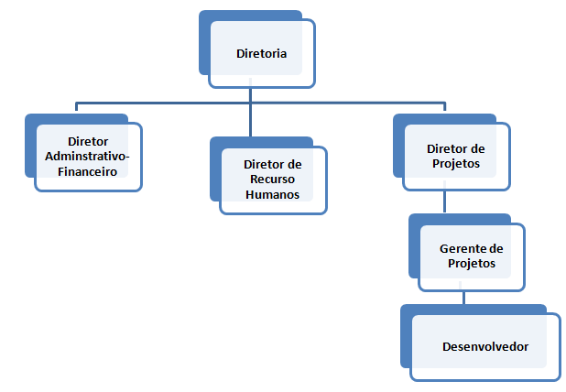
Estrutura Organizacional [1]
Organograma
RILAY
Notes:
A Rilay pode se especializar em marketing também. Ou melhor, incorporar a perspectiva de divulgação (marketing eficiente) de seus clientes no Rangar. Quais técnicas, abordagens, alterações no site (relativas à marketing) farão com que meus clientes se tornem ainda mais conhecidos, confiáveis, etc.?

Slide 8
Estrutura Organizacional [2]
Organograma
RILAY
Marketing e Vendas
Propaganda
CRM
Parcerias
Análise de mercado
Administrativa
Coordenação de atividades
Planejamento Estratégico
Infra-Estrutura
Finanças
Pagamentos
Demonstrativos Financeiros
Orçamentos
Gestão de RH
Recrutamento
Seleção
Desenvolvimento
Acompanhamento
Gestão de Projetos
Coordenar projetos
(gerente, equipe,
Desenvolvimento, etc.)
Planejamento tático de
serviços da empresa
Contatar clientes dos
projetos
Notes:
Pagamentos como um todo.. Pagamentos recebidos, a serem feitos, etc. E orçamentos de projetos, no caso.
Planejamento tático de serviços da empresa.

